Slide 1


Минобрнауки России
федеральное государственное бюджетное образовательное учреждение высшего образования Санкт-Петербургский государственный технологический институт (технический университет)
Направление подготовки: 09.03.01 «Информатика и вычислительная техника»
Направленность образовательной программы «Систем автоматизированного проектирования»
Факультет информационных технологий и управления
Кафедра систем автоматизированного проектирования и управления
КУРСОВОЙ ПРОЕКТ ПО ДИСЦИПЛИНЕ
«ПРОГРАММИРОВАНИЕ»
«Разработка приложения для интегрирования водяного знака
в изображение»
Обучающийся | Студент гр. 404 Азаров Даниил Константинович
Руководители | Доцент, кандидат технических наук, Корниенко Иван Григорьевич Старший преподаватель, Федин Алексей Константинович
Санкт-Петербург
2021
Notes:
Красным обозначены места для проверки и указания своих данных.
Цвет шрифта презентации – черный.

Slide 2
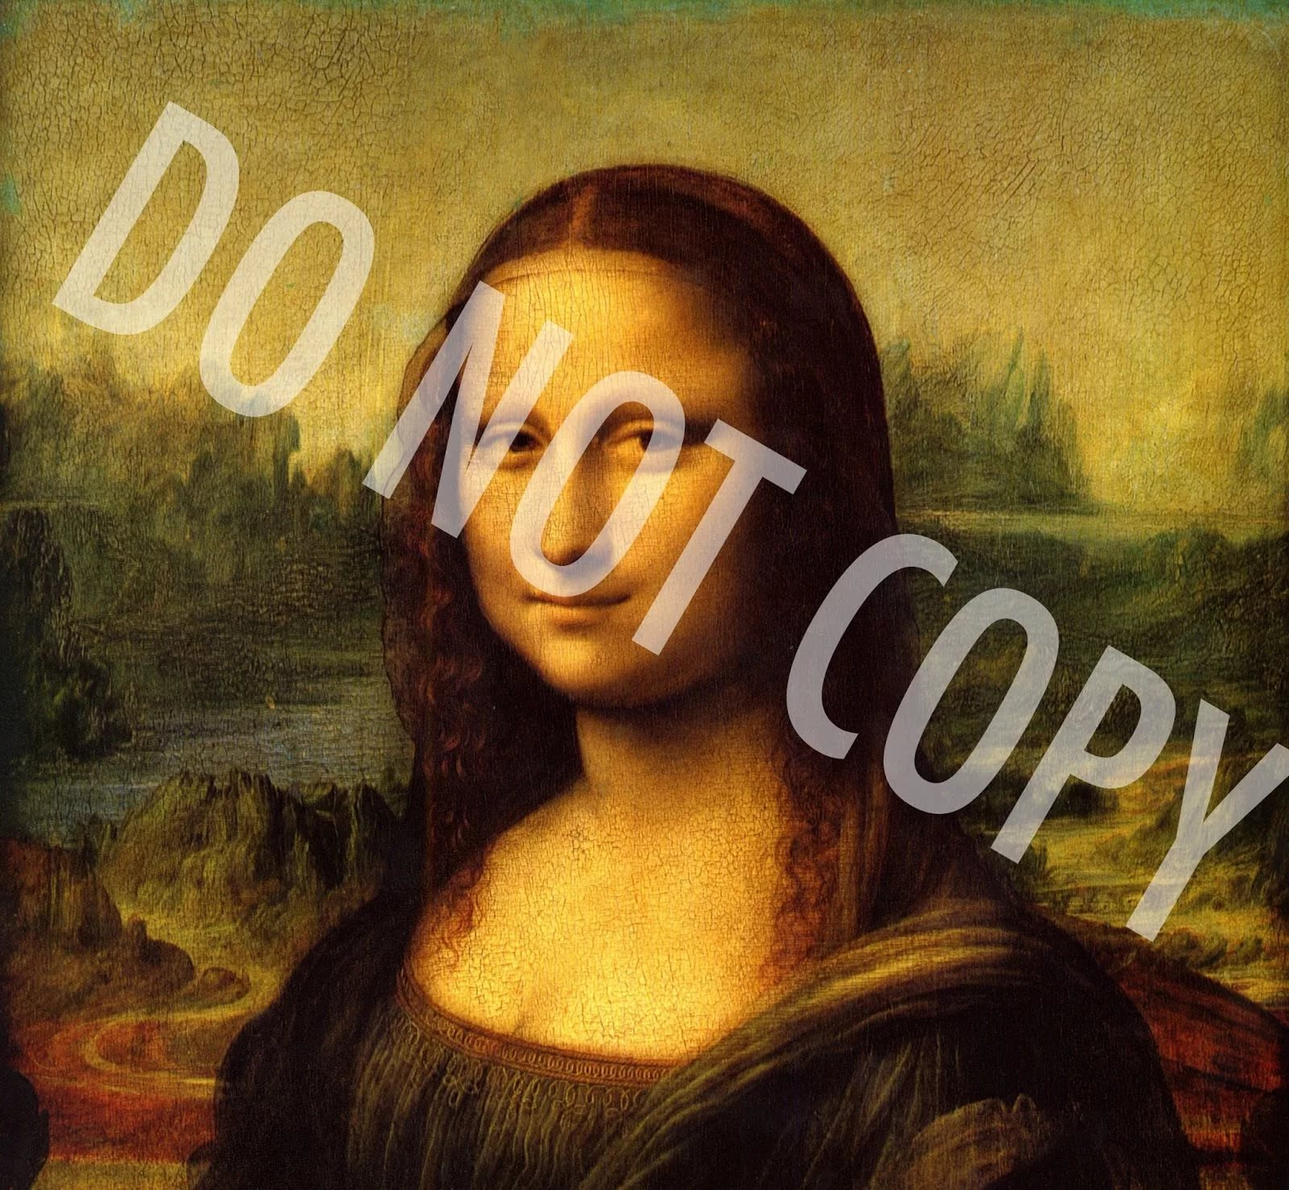
Приложения для интегрирования водяного знака в изображение
2/24
Разработка приложения для интегрирования водяного знака в изображение
Notes:
Красным обозначены места для проверки и указания своих данных.
Цвет шрифта презентации – черный.

Slide 3
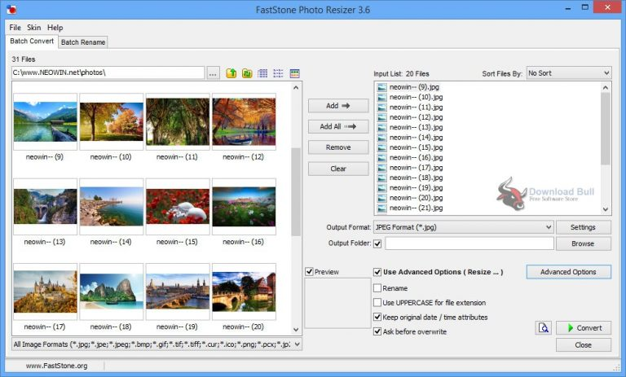
Приложения-аналоги
FastStone Photo Resizer v3.6
3/24
Разработка приложения для интегрирования водяного знака в изображение
Notes:
Красным обозначены места для проверки и указания своих данных.
Цвет шрифта презентации – черный.

Slide 4
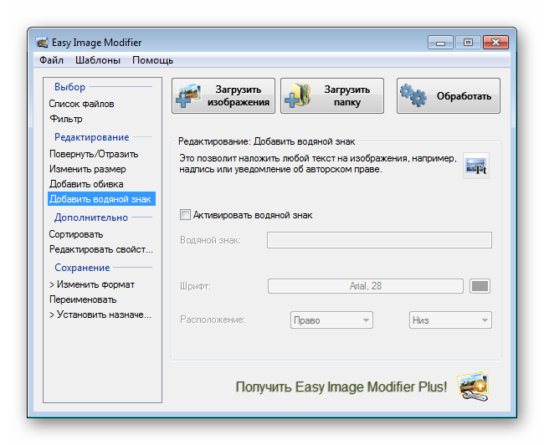
Приложения-аналоги
Easy Image Modifier v4.8
4/24
Разработка приложения для интегрирования водяного знака в изображение
Notes:
Красным обозначены места для проверки и указания своих данных.
Цвет шрифта презентации – черный.

Slide 5
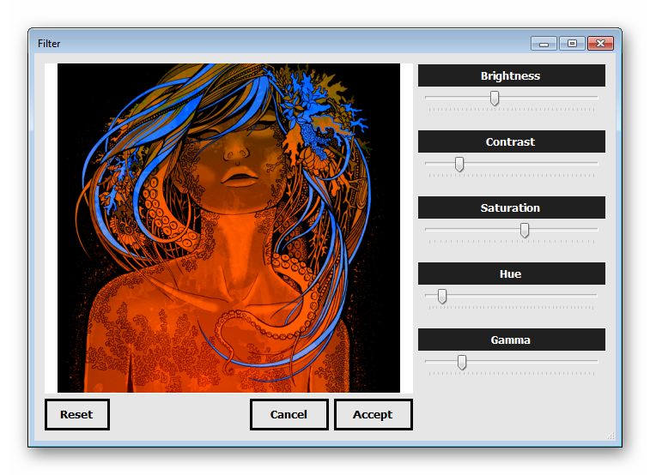
Приложения-аналоги
BImage Studio v1.2.1
5/24
Разработка приложения для интегрирования водяного знака в изображение
Notes:
Красным обозначены места для проверки и указания своих данных.
Цвет шрифта презентации – черный.

Slide 6
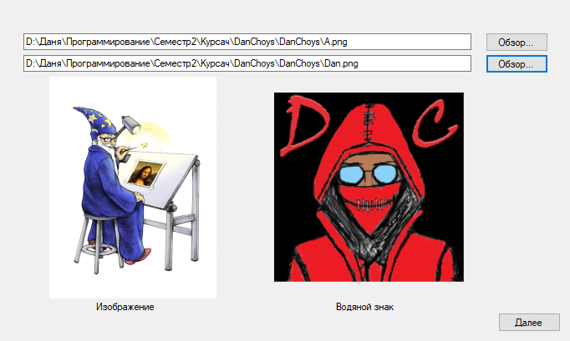
Особенности интегрирования водяного знака в изображение.
Выбор изображения
6/24
Разработка приложения для интегрирования водяного знака в изображение
Notes:
Красным обозначены места для проверки и указания своих данных.
Цвет шрифта презентации – черный.

Slide 7
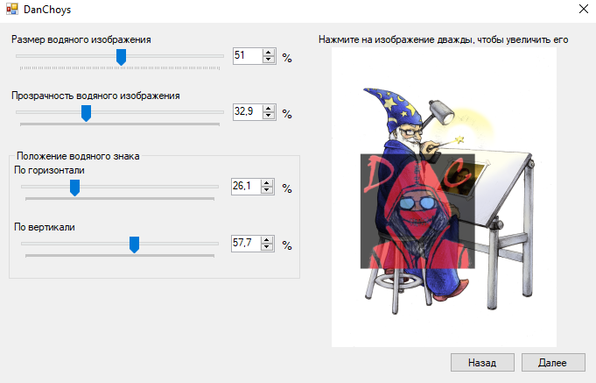
Особенности интегрирования водяного знака в изображение.
Интегрирование водяного знака
7/24
Разработка приложения для интегрирования водяного знака в изображение
Notes:
Красным обозначены места для проверки и указания своих данных.
Цвет шрифта презентации – черный.

Slide 8
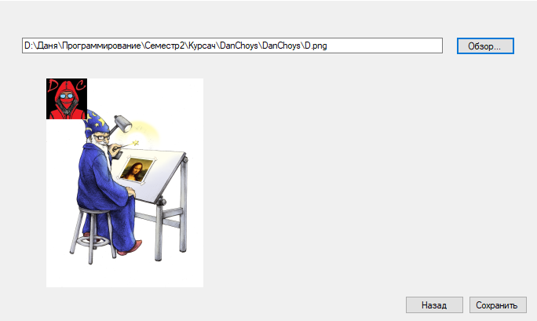
Особенности интегрирования водяного знака в изображение.
Сохранение изображения
8/24
Разработка приложения для интегрирования водяного знака в изображение
Notes:
Красным обозначены места для проверки и указания своих данных.
Цвет шрифта презентации – черный.

Slide 9
Выбор инструментальных средств разработки приложения для интегрирования водяного знака в изображение
Критерии сравнения | C++ | C# | Java
Целые числа произвольной длины | - | - | +
Перегрузка функций | + | + | +
Значения параметров по умолчанию | + | - | -
Поддержка исключений | + | + | +
Множественное наследование | + | - | -
9/24
Разработка приложения для интегрирования водяного знака в изображение
Notes:
Красным обозначены места для проверки и указания своих данных.
Цвет шрифта презентации – черный.

Slide 10
Цель и задачи курсового проекта
Задачи курсового проекта состоят в:
  написании формализованного описание процесса интегрирования водяного знака в изображение как объекта обработки и информации,
  постановке задачи обработки информации,
  разработке функциональной структуры приложения для интегрирования водяного знака в изображение,
  разработке компонентов математического обеспечения приложения для интегрирования водяного знака в изображение,
  описании структур данных и алгоритмов (формат представления данных в памяти и на внешних носителях),
  описании структур данных и алгоритмов (формат представления данных в памяти и на внешних носителях),
  описании структуры программы (модули, основные функции, классы и т. д.),
  тестировании программного комплекса (на примере интегрирования водяного знака в изображение).
10/24
Разработка приложения для интегрирования водяного знака в изображение
Notes:
Красным обозначены места для проверки и указания своих данных.
Цвет шрифта презентации – черный.

Slide 11
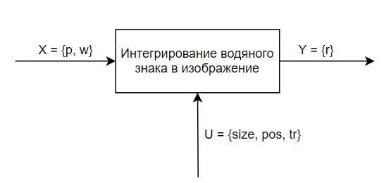
Формализованное описание процесса интегрирования водяного знака в изображение
где
X – вектор входных данных:
p – основное изображение;
w – водное изображение.
U – вектор управляющих воздействий:
size – размер;
pos – позиция;
tr – прозрачность.
Y – вектор выходных данных:
r – результирующее изображение.
11/24
Разработка приложения для интегрирования водяного знака в изображение
Notes:
Красным обозначены места для проверки и указания своих данных.
Цвет шрифта презентации – черный.

Slide 12


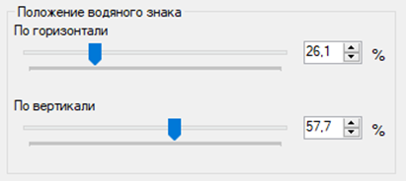
Постановка задачи обработки информации
12/24
Разработка приложения для интегрирования водяного знака в изображение
Notes:
Красным обозначены места для проверки и указания своих данных.
Цвет шрифта презентации – черный.

Slide 13
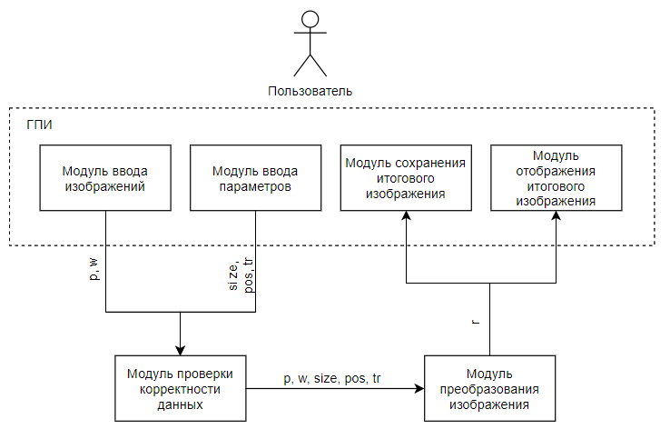
Разработка функциональной структуры приложения для интегрирования водяного знака в изображение
13/24
Разработка приложения для интегрирования водяного знака в изображение
Notes:
Красным обозначены места для проверки и указания своих данных.
Цвет шрифта презентации – черный.

Slide 14
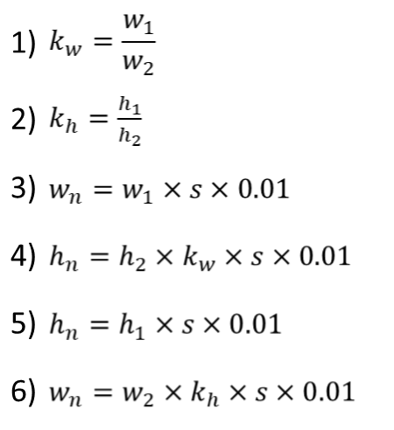
Разработка компонентов математического обеспечения приложения для интегрирования водяного знака в изображение
где
k_{w} – отношение ширины основного изображения к ширине водяного знака;
w₁ – ширина основного изображения;
w₂ – ширина водяного знака;
h_{n} – новая высота водяного знака;
k_{h} – отношение высоты основного изображения к высоте водяного знака;
h₁ – высота основного изображения;
h₂ – высота водяного знака;
w_{n} – новая ширина водяного знака;
s – новый размер водяного знака, % от основного изображения.
14/24
Разработка приложения для интегрирования водяного знака в изображение
Notes:
Красным обозначены места для проверки и указания своих данных.
Цвет шрифта презентации – черный.

Slide 15
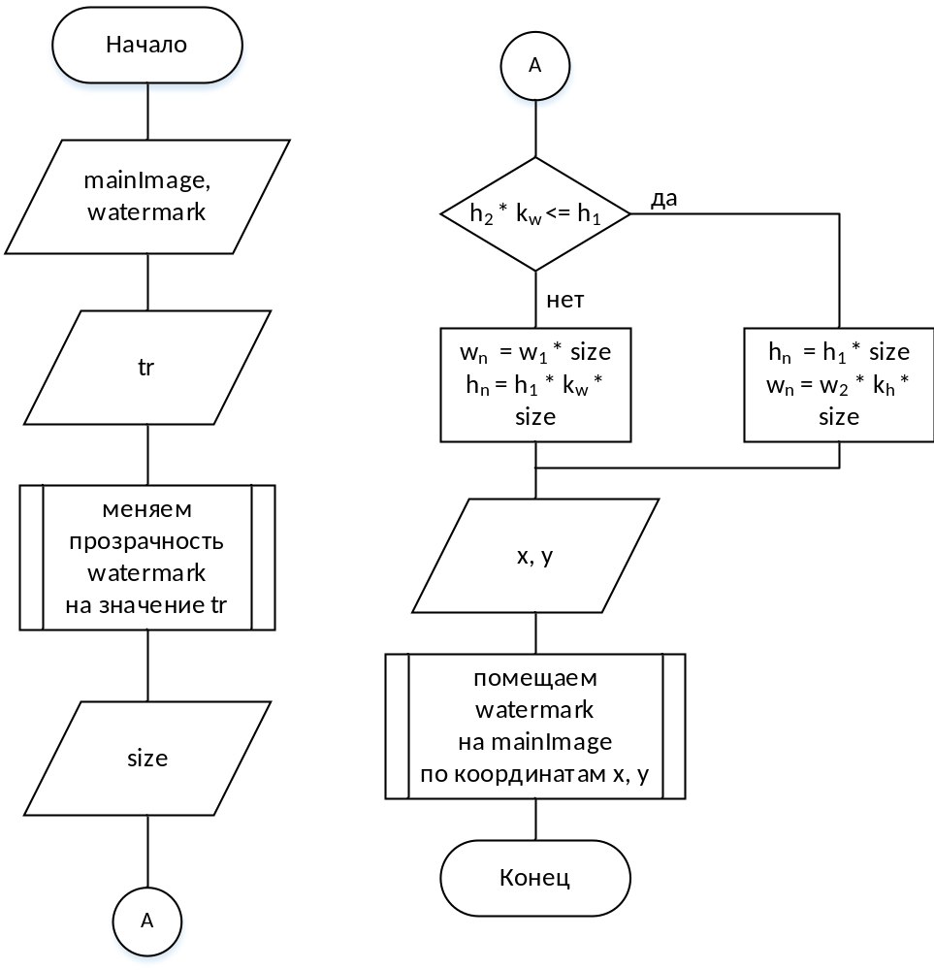
Разработка компонентов математического обеспечения приложения для интегрирования водяного знака в изображение
15/24
Разработка приложения для интегрирования водяного знака в изображение
Notes:
Красным обозначены места для проверки и указания своих данных.
Цвет шрифта презентации – черный.

Slide 16
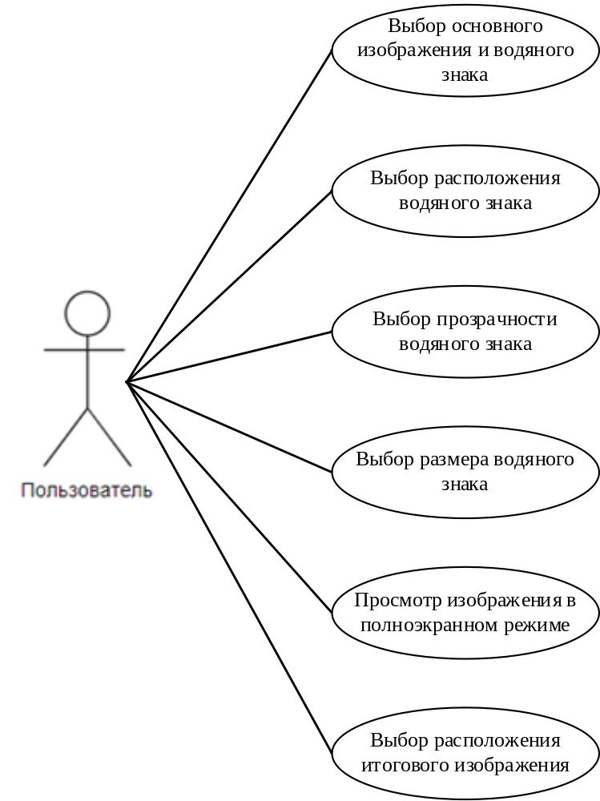
Разработка структуры интерфейса пользователя приложения для интегрирования водяного знака в изображение
16/24
Разработка приложения для интегрирования водяного знака в изображение
Notes:
Красным обозначены места для проверки и указания своих данных.
Цвет шрифта презентации – черный.

Slide 17
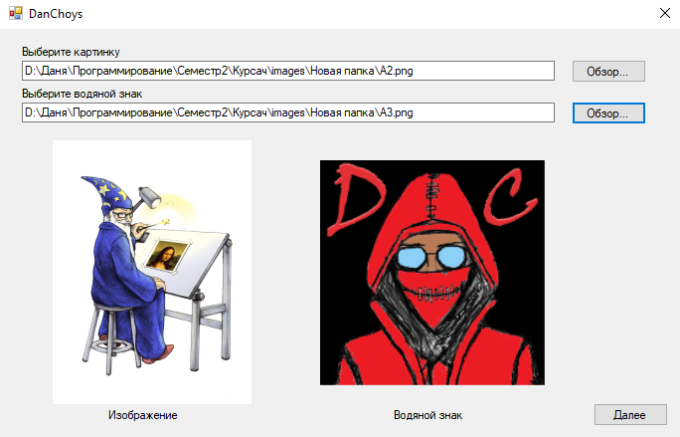
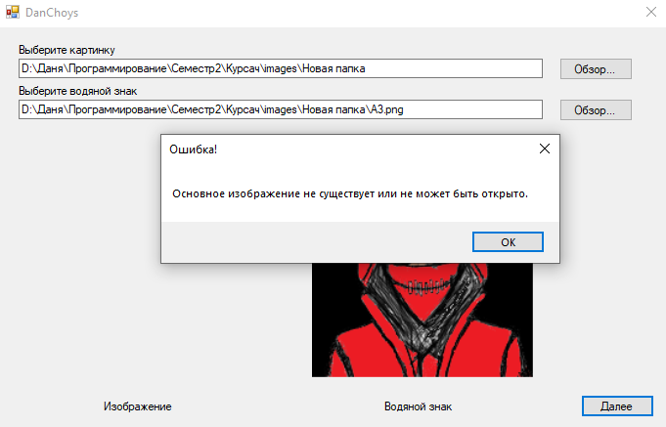
Тестирование программного комплекса
17/24
Разработка приложения для интегрирования водяного знака в изображение
Notes:
Красным обозначены места для проверки и указания своих данных.
Цвет шрифта презентации – черный.

Slide 18
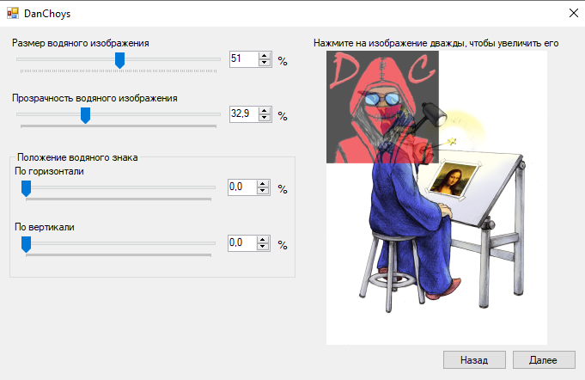
Тестирование программного комплекса
18/24
Разработка приложения для интегрирования водяного знака в изображение
Notes:
Красным обозначены места для проверки и указания своих данных.
Цвет шрифта презентации – черный.

Slide 19
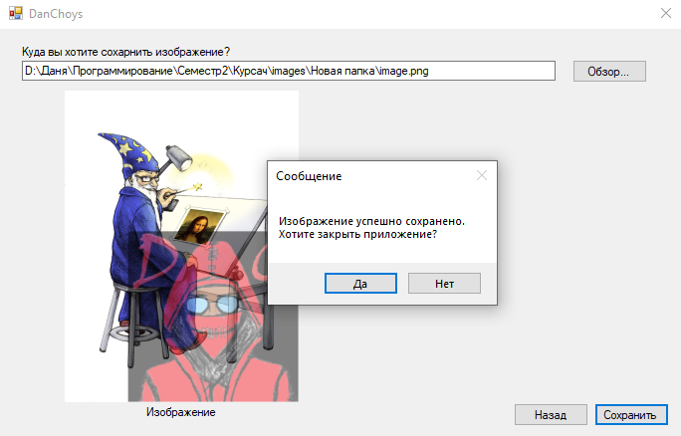
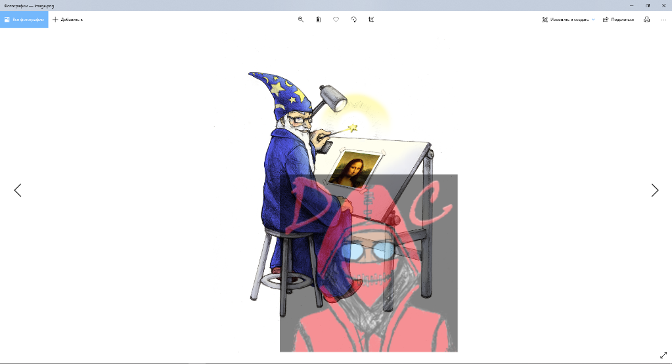
Тестирование программного комплекса
19/24
Разработка приложения для интегрирования водяного знака в изображение
Notes:
Красным обозначены места для проверки и указания своих данных.
Цвет шрифта презентации – черный.

Slide 20
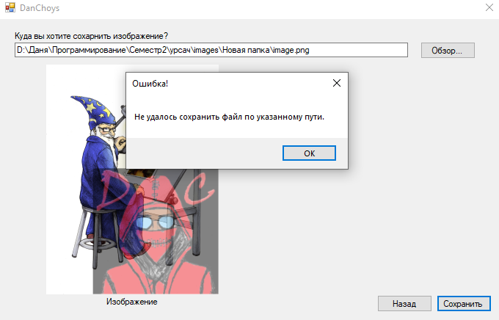
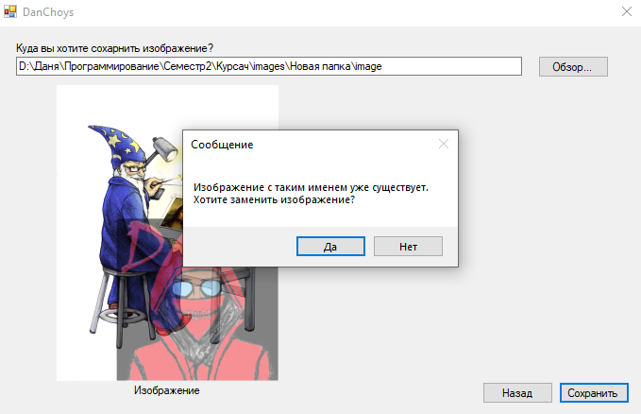
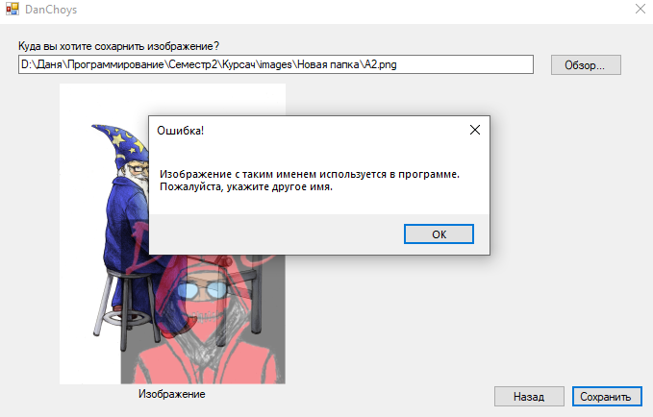
Тестирование программного комплекса
20/24
Разработка приложения для интегрирования водяного знака в изображение
Notes:
Красным обозначены места для проверки и указания своих данных.
Цвет шрифта презентации – черный.

Slide 21
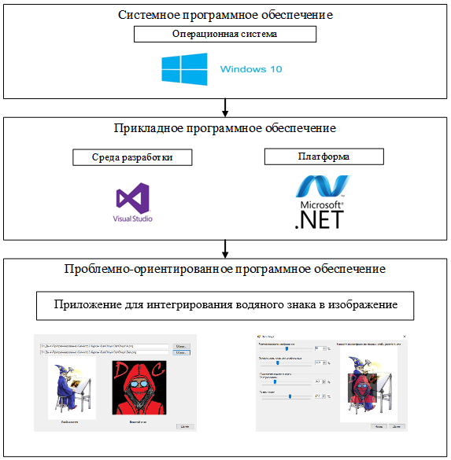
Xарактеристика программного и аппаратного обеспечения
21/24
Разработка приложения для интегрирования водяного знака в изображение
Notes:
Красным обозначены места для проверки и указания своих данных.
Цвет шрифта презентации – черный.

Slide 22
Xарактеристика программного и аппаратного обеспечения
Показатель | Значение
Среда разработки | Microsoft Visual Studio 2017
Технология программирования | Объектно-ориентированное программирование
Язык программирования | C++
Количество входных переменных | 2
Количество внутренних переменных | 3
Количество выходных переменных | 1
Количество классов, структур | 1
Количество функций | 12
Размер исполняемого файла, КБ | 160
22/24
Разработка приложения для интегрирования водяного знака в изображение
Notes:
Красным обозначены места для проверки и указания своих данных.
Цвет шрифта презентации – черный.

Slide 23
Xарактеристика программного и аппаратного обеспечения
Показатель | Значение
Тип ЭВМ | Персональный компьютер
Тактовая частота процессора, ГГц | 1
Объем оперативной памяти, ГБ | 1
Объем внешней памяти, ГБ | 16
Состав и характеристика периферийных устройств ЭВМ | Клавиатура, мышь, монитор с разрешением 800 × 600 пикселей
Состав и характеристика сетевого оборудования | Сетевой адаптер
Операционная система | Windows 10
23/24
Разработка приложения для интегрирования водяного знака в изображение
Notes:
Красным обозначены места для проверки и указания своих данных.
Цвет шрифта презентации – черный.

Slide 24
Итоги выполнения курсового проекта
В итоге написания курсового проекта:
  создан класс для интегрирования водяного знака в изображение,
  разработан пользовательский интерфейс для интегрирования водяного знака в изображение,
  написано формализованное описание процесса интегрирования водяного знака в изображение как объекта обработки и информации,
  поставлена задачи обработки информации,
  разработана функциональная структура приложения для интегрирования водяного знака в изображение,
  разработаны компоненты математического обеспечения приложения для интегрирования водяного знака в изображение,
  описаны структур данных и алгоритмов (формат представления данных в памяти и на внешних носителях),
  описаны структуры программы (модули, основные функции, классы и т. д.),
  протестирован программный комплекс (на примере интегрирования водяного знака в изображение).
24/24
Разработка приложения для интегрирования водяного знака в изображение
Notes:
Красным обозначены места для проверки и указания своих данных.
Цвет шрифта презентации – черный.

